Slide 1
Ανάπτυξη Εκπαιδευτικού Λογισμικού
Ενότητα # 8: Σύνθετες επαναληπτικές δομές #3
Θαρρενός Μπράτιτσης
Παιδαγωγικό Τμήμα Νηπιαγωγών

Slide 2
Άδειες Χρήσης
Το παρόν εκπαιδευτικό υλικό υπόκειται σε άδειες χρήσης Creative Commons.
Για εκπαιδευτικό υλικό, όπως εικόνες, που υπόκειται σε άλλου τύπου άδειας χρήσης, η άδεια χρήσης αναφέρεται ρητώς.

Slide 3
Χρηματοδότηση
Το παρόν εκπαιδευτικό υλικό έχει αναπτυχθεί στα πλαίσια του εκπαιδευτικού έργου του διδάσκοντα.
Το έργο «Ανοικτά Ακαδημαϊκά Μαθήματα στο Πανεπιστήμιο Αθηνών» έχει χρηματοδοτήσει μόνο τη αναδιαμόρφωση του εκπαιδευτικού υλικού.
Το έργο υλοποιείται στο πλαίσιο του Επιχειρησιακού Προγράμματος «Εκπαίδευση και Δια Βίου Μάθηση» και συγχρηματοδοτείται από την Ευρωπαϊκή Ένωση (Ευρωπαϊκό Κοινωνικό Ταμείο) και από εθνικούς πόρους.

Slide 4
Σκοποί ενότητας
Η ενότητα αυτή είναι άμεσα συνδεδεμένη με τις ενότητες 6 και 7. Εδώ οι επαναληπτικές δομές είναι με λιγότερο σαφή όρια, ώστε η διαδικασία αναγνώρισης των επιμέρους υποπροβλημάτων να γίνει ακόμα πιο δύσκολη και άρα να συζητηθεί σε μεγαλύτερο βάθος η σημασία και η προσέγγισή της.

Slide 5
Περιεχόμενα ενότητας
Σχεδιασμός μαιάνδρων, λαβυρίνθων και σύνθετων σχημάτων με εντολές τύπου Logo (πένα) και επαναληπτικές δομές

Slide 6
Πέρα από τα λουλούδια
Η πρώτη άσκηση αφορά το σχεδιασμό του παρακάτω «μαιάνδρου»

Slide 7
Χαρακτηριστικά άσκησης
Ο χρήστης ερωτάται για το πλήθος των δομικών τμημάτων του μαιάνδρου
Πρέπει να αναγνωρίσουμε το μικρότερο κομμάτι που πρέπει να φτιάξουμε
Είναι μισό τετράγωνο (2 πλευρές)
Κάθε δύο πλευρές διπλασιάζεται η πλευρά.

Slide 8
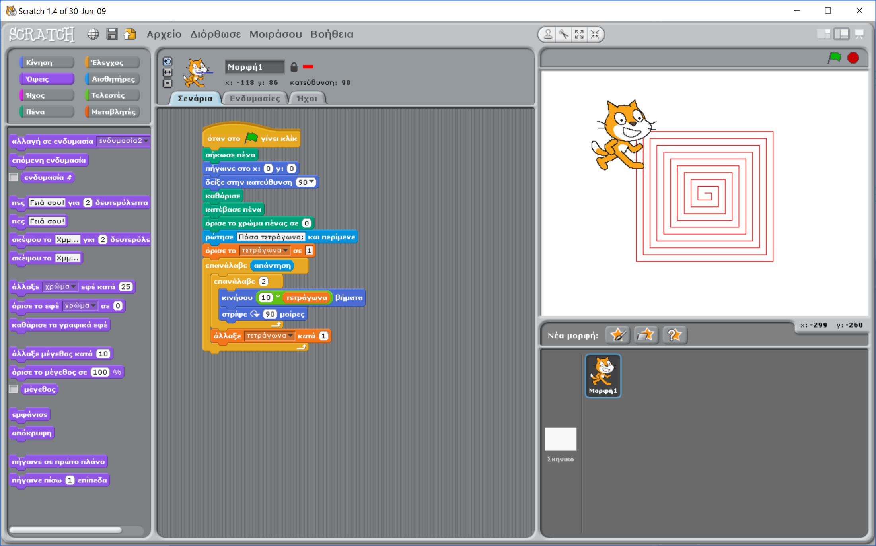

Slide 9
Επέκταση προβλήματος
Τα «τετράγωνα» αυτή τη φορά πρέπει να είναι πλήρη και ομόκεντρα.
Αλλάζει το μικρότερο δομικό στοιχείο, αφού είναι ένα πλήρες τετράγωνο
Αλλάζει η μετάβαση από το ένα τετράγωνο στο άλλο, αφού αλλάζει η έκταση της μετακίνησης και πρέπει να ανασηκωθεί η πένα

Slide 10
Προχωρημένες εντολές πένας
Μπορούμε να δημιουργήσουμε αντίγραφα ενός χαρακτήρα στην οθόνη, σαν να είναι αποτυπώματα σφραγίδας.
Αυτό μπορούμε να το αξιοποιήσουμε για να δείχνουμε, για παράδειγμα, ενδιάμεσους σταθμούς μιας κίνησης

Slide 11
Οδηγίες (1 από 4)
Το πρότυπο παρουσίασης (template) περιέχει συγκεκριμένες διατάξεις διαφανειών. Προτιμήστε μια από τις 9 προκαθορισμένες διατάξεις.

Slide 12
Οδηγίες (2 από 4)
Κάθε διαφάνεια πρέπει να έχει τίτλο που να είναι μοναδικός.
Ο τίτλος διαφάνειας είναι bold 44pt και δεν πρέπει να ξεπερνάει τις 2 γραμμές. (Στις 2 γραμμές το μέγεθος γραμματοσειράς προσαρμόζεται αυτόματα από το πρόγραμμα σε 40pt).
Χρησιμοποιήστε τα ορισμένα μεγέθη γραμματοσειρών για το κείμενο: 32pt για το πρώτο επίπεδο, 28pt για το δεύτερο, 24pt για το τρίτο, 22pt για το τέταρτο και 20pt για το πέμπτο. Μη χρησιμοποιείτε προσαρμοσμένο μέγεθος μικρότερο από 20pt.
Επιλέξτε γραμματοσειρές που είναι εύκολο να διαβαστούν και συναντώνται συχνά στα έγγραφα (π.χ. τύπου Sans Serif), όπως για παράδειγμα οι Arial, Verdana, Tahoma, Calibri.

Slide 13
Οδηγίες (3 από 4)
Μην αλλοιώνετε τα πλαίσια του τίτλου και του κειμένου ως προς το μέγεθος και τη θέση τους.
Μη χρησιμοποιείται αλλαγή χρώματος για επισήμανση λέξεων. Συνίσταται η χρήση bold.
Συνίσταται να χρησιμοποιείται 1 σχήμα, γράφημα, εικόνα, φωτογραφία ανά διαφάνεια. Συνίσταται να χρησιμοποιούνται μόνο όσα σχήματα χρειάζονται για να αποδώσουν την απαιτούμενη πληροφορία και όχι για «διακόσμηση».
Συνίσταται να χρησιμοποιούνται μέχρι 6 bullets ανά διαφάνεια. Διαφάνειες που περιέχουν μεγάλη ποσότητα πληροφορίας καλό είναι να αναλύονται σε επιμέρους διαφάνειες.

Slide 14
Οδηγίες (4 από 4)
Μην χρησιμοποιείτε εικόνες πίσω από γράμματα ως φόντο ούτε χρωματιστά πλαίσια. Για πλαίσια προτιμήστε μαύρο περίγραμμα τουλάχιστον 2pt.
Μην χρησιμοποιείτε σκιά στα γράμματα.
Μην στοιχίζετε το κείμενο σε πλήρη στοίχιση (justify).
Οι υπερσυνδέσεις να συνοδεύονται από αντιπροσωπευτικό κείμενο.
Να είναι ενεργοποιημένος ο αυτόματος ορθογραφικός έλεγχος.
Κατά την παρουσίαση, η μετάβαση μεταξύ διαφανειών να γίνεται με τον προκαθορισμένο τρόπο (enter, βέλος, κλικ) και χωρίς όριο χρόνου.

Slide 15
Βασικές Οδηγίες Προσβασιμότητας
Όλα τα αντικείμενα (π.χ. εικόνες, φωτογραφίες, σχήματα, γραφικά) πρέπει να συνοδεύονται από εναλλακτικό κείμενο περιγραφής τους.
Διασφαλίστε ότι η σειρά αυτόματης ανάγνωσης σε κάθε διαφάνεια είναι λογική: η μετατροπή κειμένου σε ομιλία «διαβάζει» τον τίτλο, τα κείμενα και τα εναλλακτικά κείμενα των αντικειμένων με τη σειρά που έχουν εισαχθεί και όχι με τη σειρά που εμφανίζονται στη διαφάνεια.
Ελέγξτε την ορατότητα για χρήστες με αχρωματοψία.
Ακολουθείστε τις ειδικές οδηγίες για επιστημονικά σύμβολα, ηχητικά αρχεία και video clips.

Slide 16
Τέλος ενότητας

